Slide 1
BUỔI 3
Pose, tracking và hành vi theo thời gian
Từ keypoint của từng frame đến một sự kiện có start và end
Vẽ đúng hai pipeline điện thoại/quay đầu và gán nhãn một sự kiện theo khoảng thời gian.
AI EXAM CONTROL · HỌC QUA ARTIFACT CỦA PROJECT
Notes:
Mục tiêu buổi học: Vẽ đúng hai pipeline điện thoại/quay đầu và gán nhãn một sự kiện theo khoảng thời gian.
Nguồn nội bộ: deliverables/dao_tao_5_buoi/01_GIAO_AN.md; 11_NGUON_VA_GIOI_HAN.md.

Slide 2
Câu hỏi dẫn đường
02
Một tư thế trong một frame có đủ để gọi là hành vi quay đầu không?
Cuối buổi, học viên tự làm được
1
Giải thích keypoint và heuristic hình học
2
Hiểu track ID là mã tạm thời
3
Phân biệt frame prediction với event theo thời gian
Notes:
Yêu cầu học viên trả lời câu dẫn đường trước khi dạy. Lặp lại cuối buổi để nhìn sự thay đổi trong cách giải thích.

Slide 3
Pipeline quay đầu là hệ lai
03
1
2
3
4
5
Pose model
Hình học
Tracking
Temporal rule
Human
Dự đoán keypoint
Tạo điểm nghi vấn
Nối người qua frame
Kiểm tra liên tục
Duyệt bối cảnh
Phần learned tạo keypoint. Phần heuristic và state machine tạo cảnh báo nghiệp vụ.
Notes:
Yêu cầu học viên tô màu phần learned, rule-based và human decision bằng ba màu khác nhau.

Slide 4
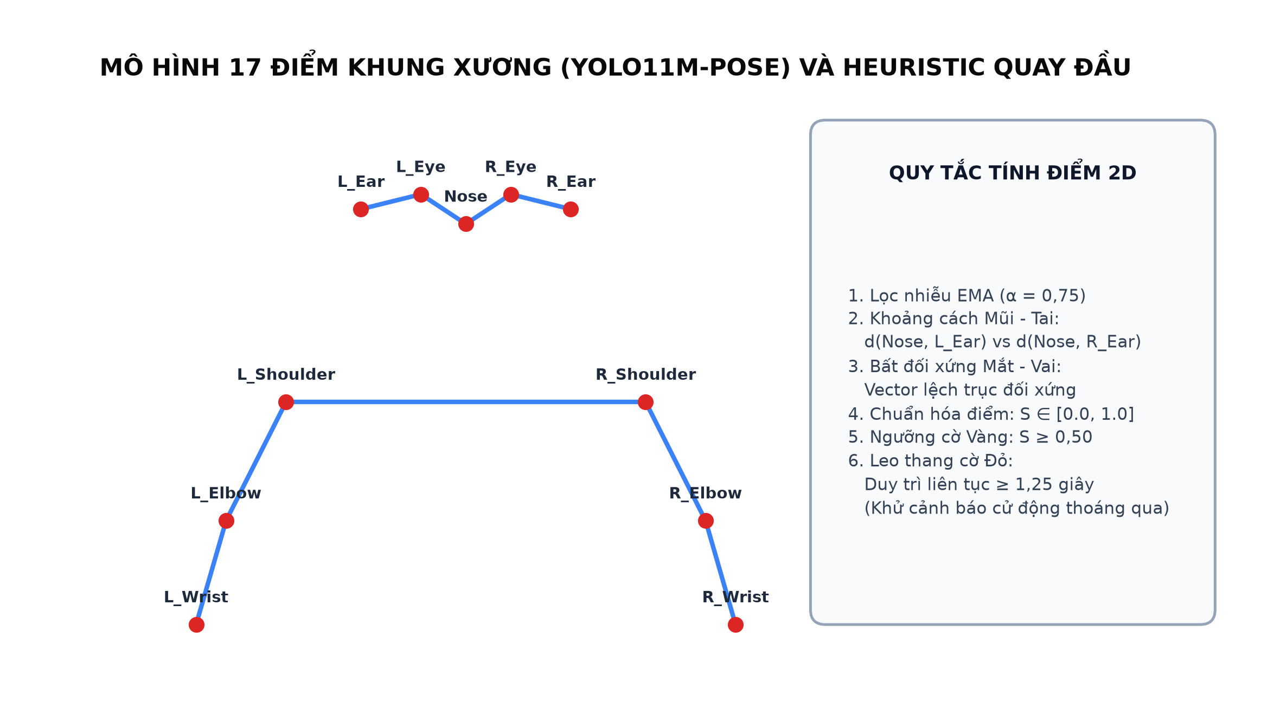
Heuristic và gap guard của project
04
Mặc định trong temporal tracker:
Alert duration: 1,25 giây
Minimum samples: 3
Maximum gap: 0,75 giây
Nếu gap vượt mức, chuỗi nghi vấn reset. Track ID gắn với source/session, không phải danh tính.
`turn_deg` không được trình bày như góc đầu 3D đã hiệu chuẩn.
Notes:
Nguồn: backend/services/temporal_tracker.py; datasets/README.md; ảnh nội bộ pose_heuristic_diagram.png.

Slide 5
Thực hành trong lớp
05
Gán nhãn interval và mô phỏng state machine bằng timeline
1
Đặt mốc
Ghi start, end, direction, target anonymous
2
Theo dõi
Nối quan sát theo source, session, track
3
Kiểm gap
Reset khi khoảng cách vượt 0,75 s
4
Phân loại
Green, yellow hoặc red theo điều kiện
Sản phẩm nộp: event labels + sơ đồ hai pipeline
Notes:
Dùng phiếu thực hành 12_PHIEU_THUC_HANH.md. Không thao tác trên model, DB hoặc bằng chứng gốc. Các timeline trong bài là giả định, không phải dữ liệu đo mới.

Slide 6
Ba nhầm lẫn cần sửa
06
NHẦM 1
Keypoint đã là kết luận gian lận
Keypoint chỉ là output hình học; cần quy tắc và người duyệt.
NHẦM 2
Track 4 là thí sinh số 4
ID có thể đổi khi mất dấu, đổi nguồn hoặc reset phiên.
NHẦM 3
Hai frame cách nhau 1,25 s đủ tạo đỏ
Chuỗi còn cần tính liên tục và số quan sát tối thiểu.
Notes:
Cho học viên tự sửa câu sai trước khi hiện cách diễn đạt đúng. Không biến slide thành đáp án học thuộc.

Slide 7
Kiểm tra cuối buổi
07
Không nhìn tài liệu. Giải thích bằng lời của em.
1.
Phần nào học từ dữ liệu, phần nào là heuristic?
2.
Khi nào track ID có thể đổi?
3.
Vì sao event label cần start và end?
Bài nộp: event labels + sơ đồ hai pipeline
Notes:
Chấm theo rubric trong 07_KIEM_TRA.md. Một đáp án đúng nhưng không giải thích được ví dụ mới chỉ đạt tối đa một nửa điểm.

